Slide 1
Котенок «Шалун»
Цель: автоматизация звука «ш» в словах.
Материал: клубочки из картона, котёнок, корзинка.
Ход игры
Клубочки раскладываются на столе. Ребенку объясняем, что котенок разбросал бабушкины клубочки. Чтобы бабушка не огорчилась, их надо собрать. Собираем клубочки в корзинку.
На каждом клубочке имеется предметная картинка, которую ребенок должен правильно назвать.

Slide 2
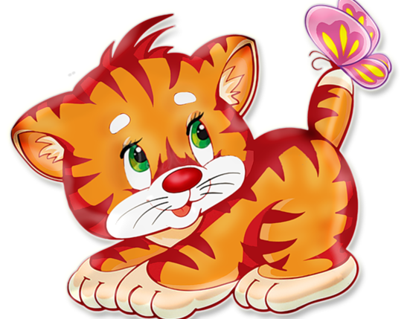

Slide 3
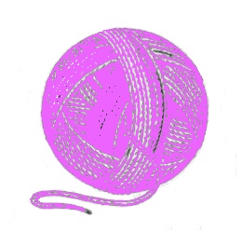
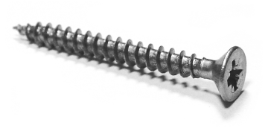
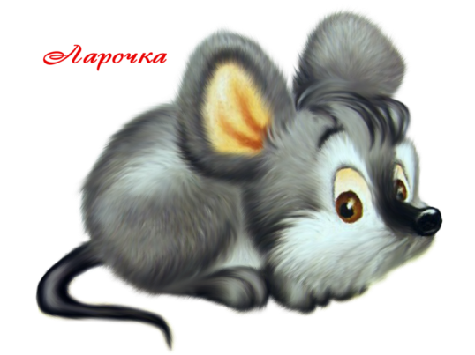
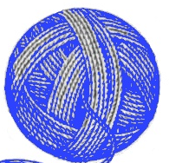
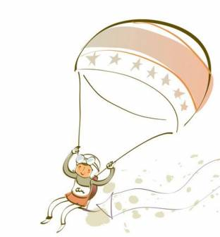
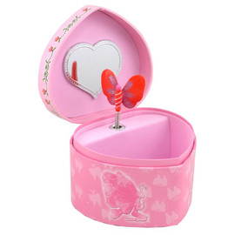
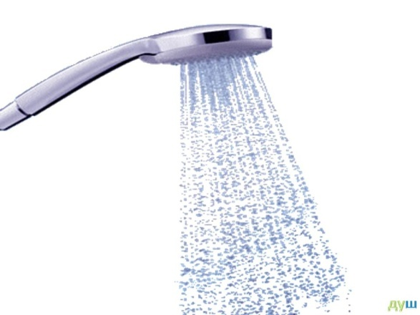

Slide 4
